Slide 1


Hybrid Mobile App Development
Segundo App Kotlin

Slide 2


O que iremos fazer
Um aplicativo que devolva um nome aleatório para o usuário
O aplicativo terá 2 telas, uma que cria o nome aleatório, e outra que permite adicionar nome e sobrenome

Slide 3
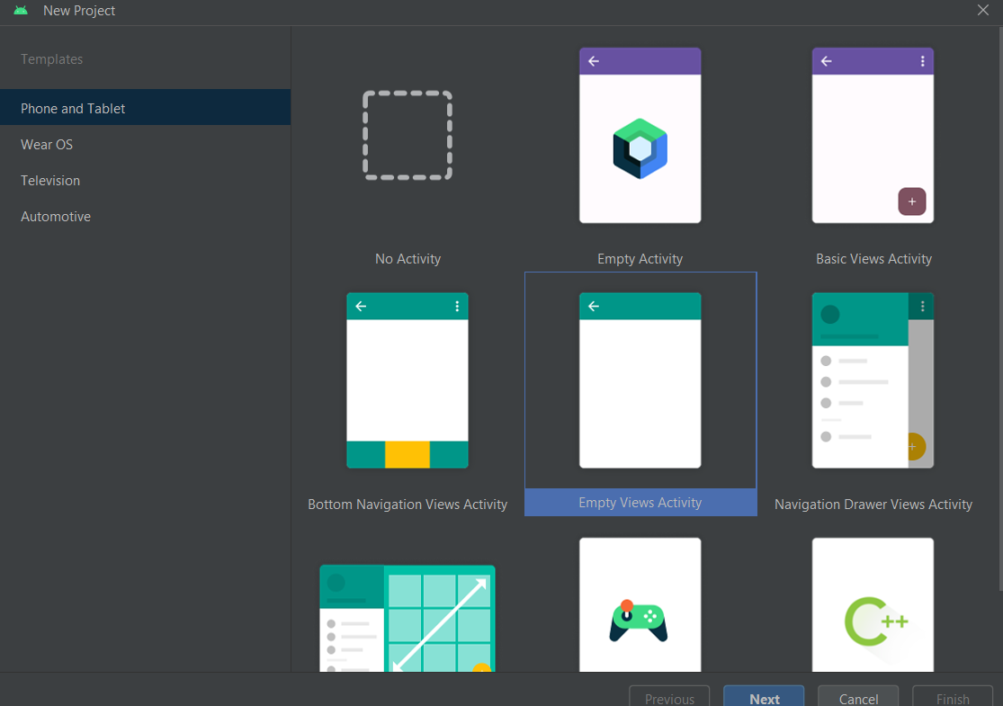
Criando um template

Slide 4
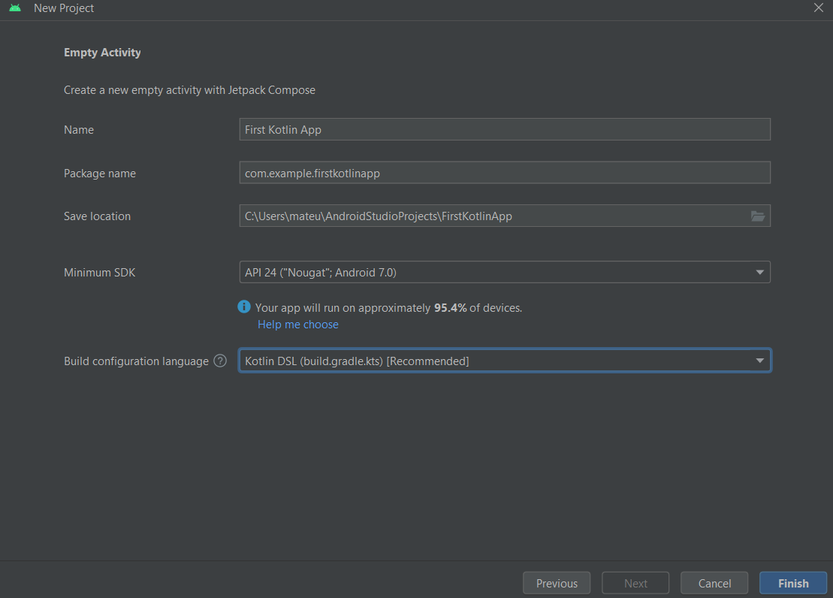
Criando um template

Slide 5
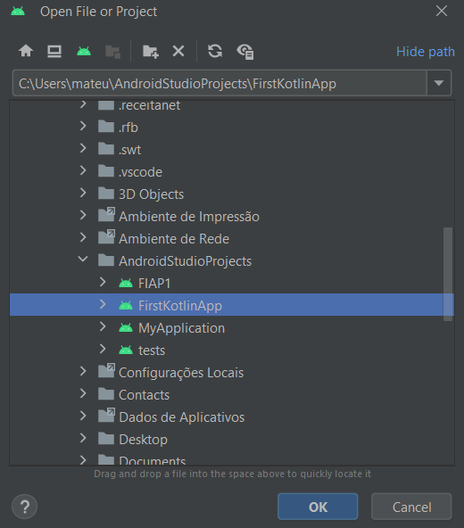
Criando um template

Slide 6
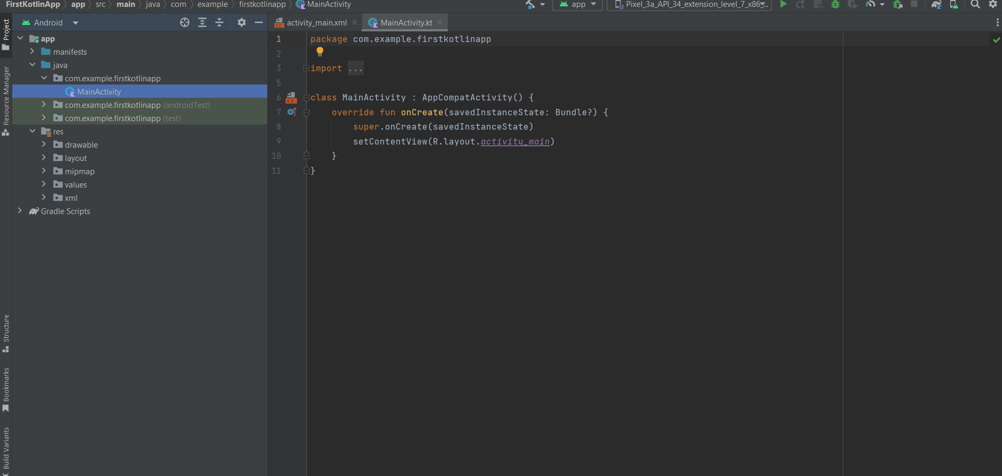
Criando um template

Slide 7
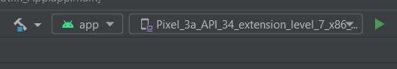
Criando um template

Slide 8
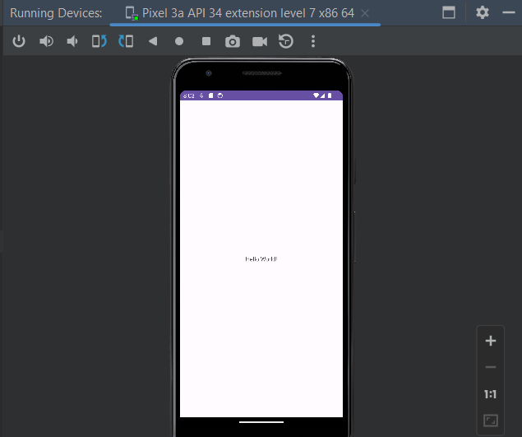
Criando um template

Slide 9
Adicionando componentes
Vamos primeiro fazer essa aplicação com uma única tela.
Vamos precisar de 1 input de texto, 2 textViews, e 3 botões: Adicionar nome, adicionar sobrenome e gerar nome

Slide 10
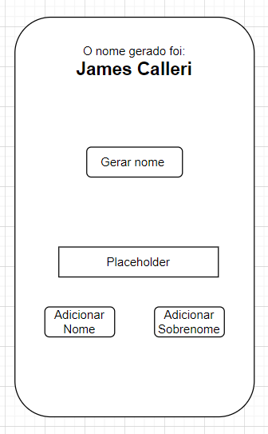

Slide 11
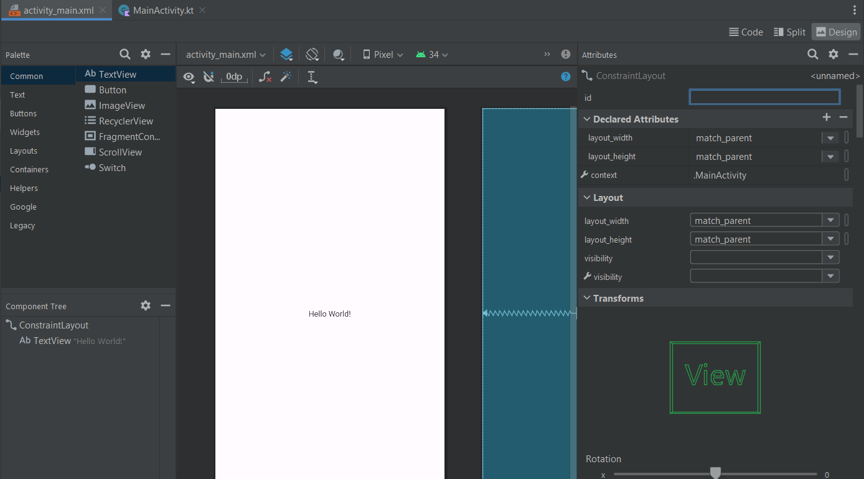
Criando um template

Slide 12
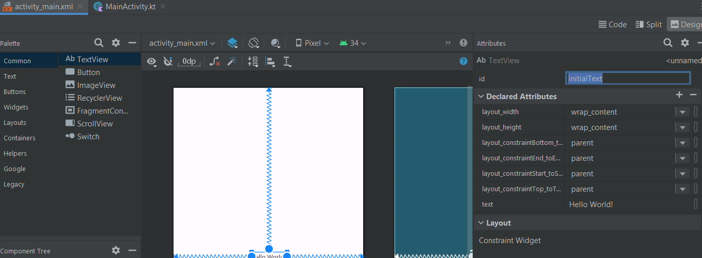
Criando um template

Slide 13
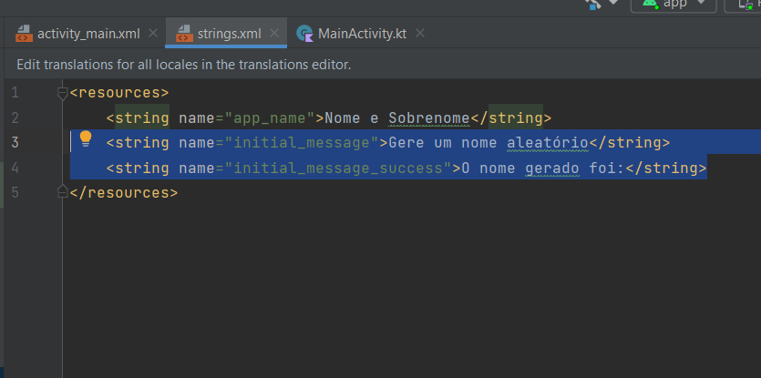
Criando um template

Slide 14
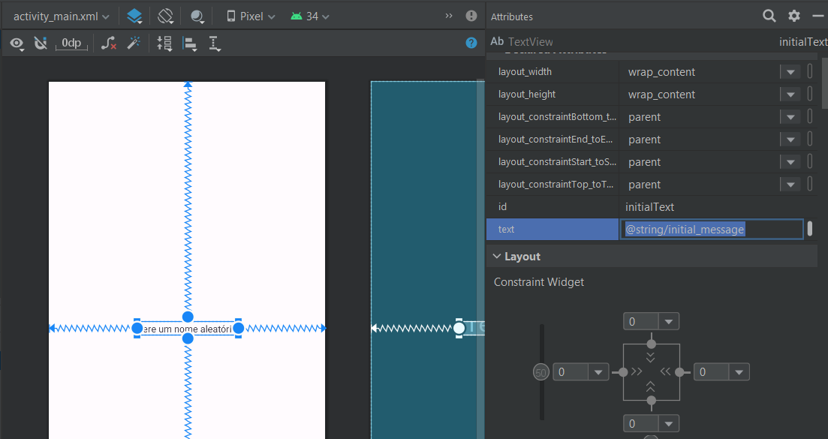
Criando um template

Slide 15
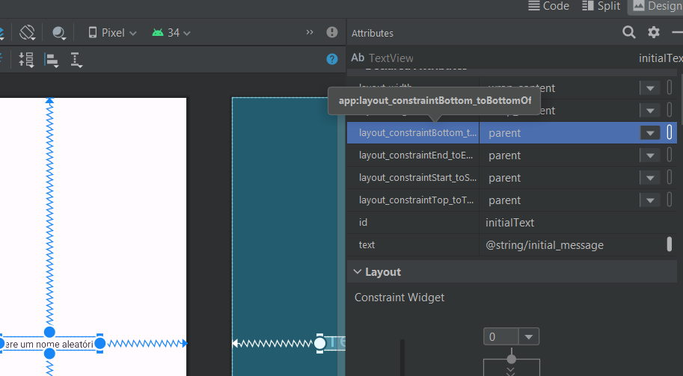
Criando um template

Slide 16
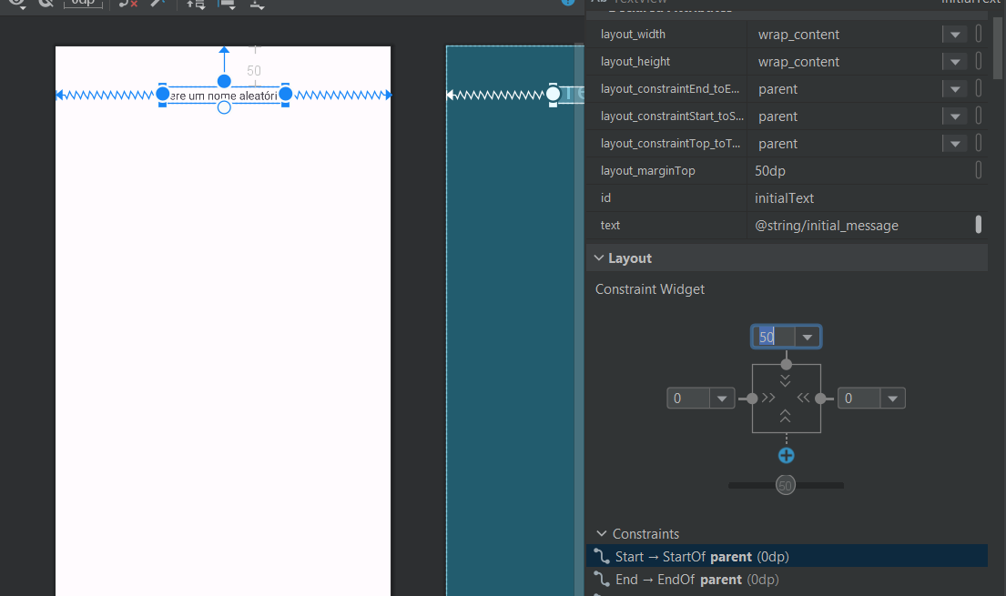
Criando um template

Slide 17
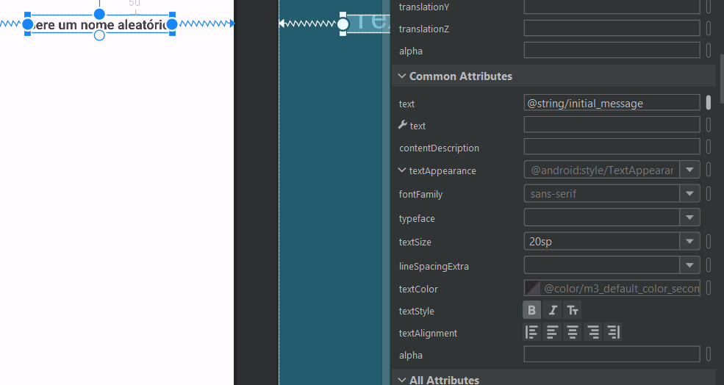
Criando um template

Slide 18
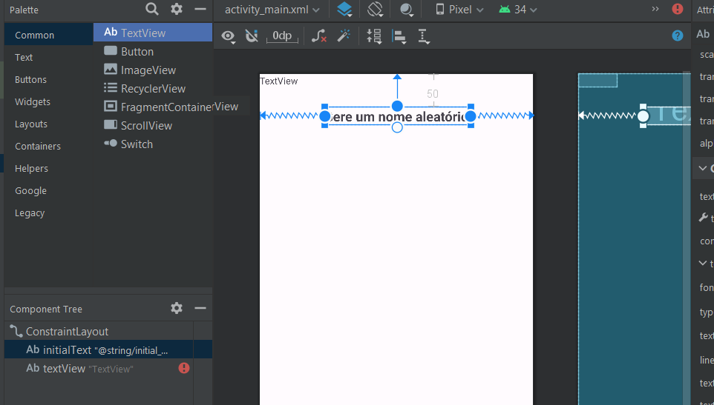
Criando um template

Slide 19
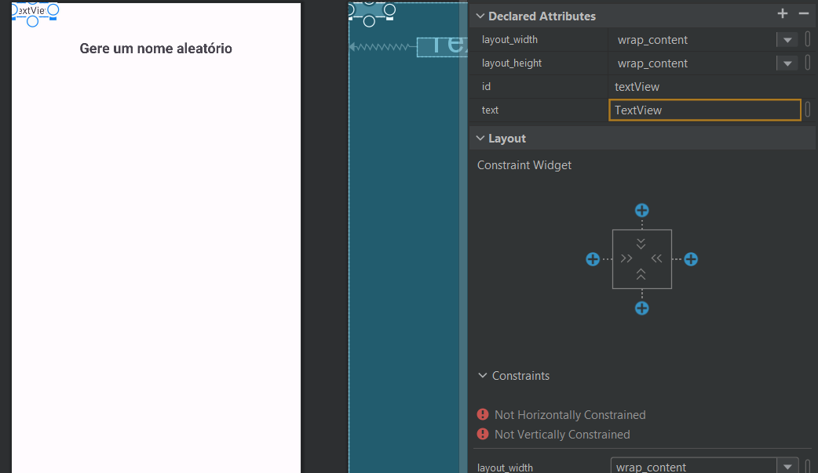
Criando um template

Slide 20
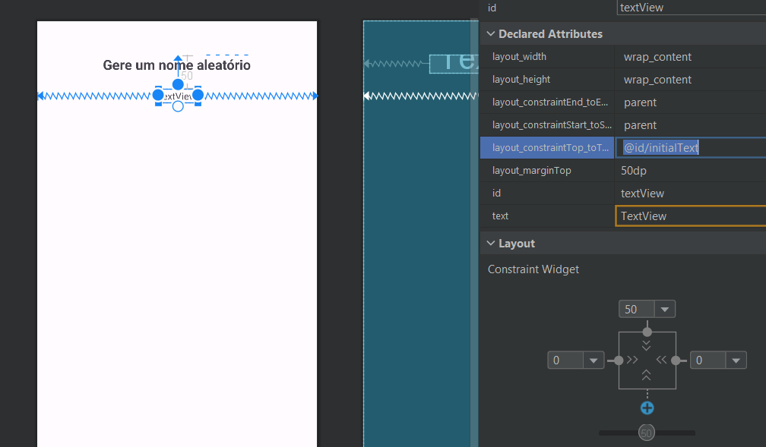
Criando um template

Slide 21
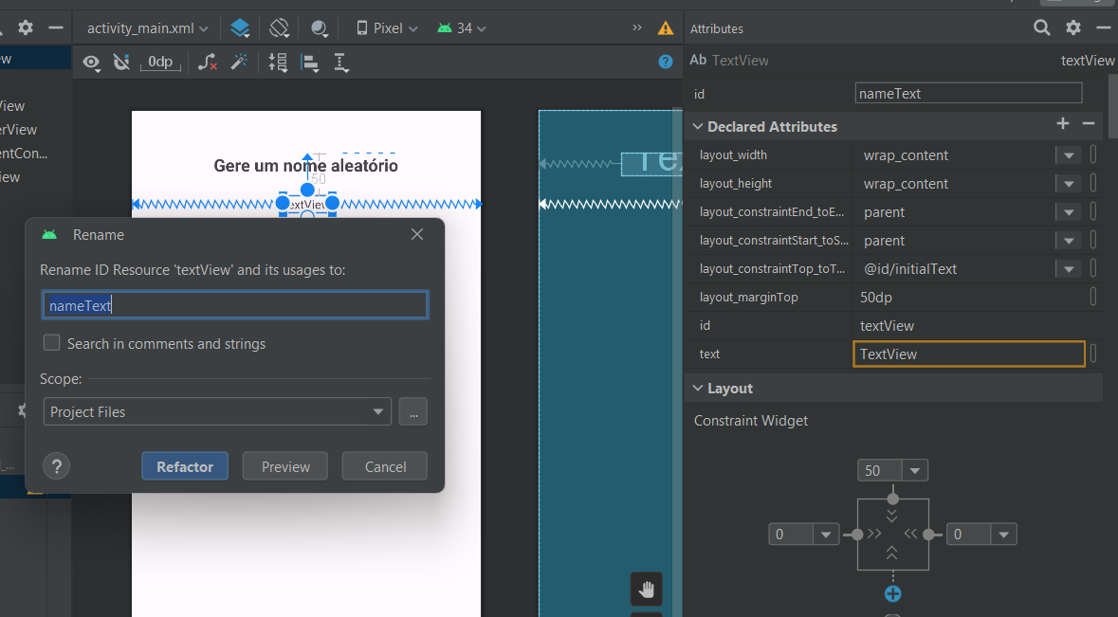
Criando um template

Slide 22
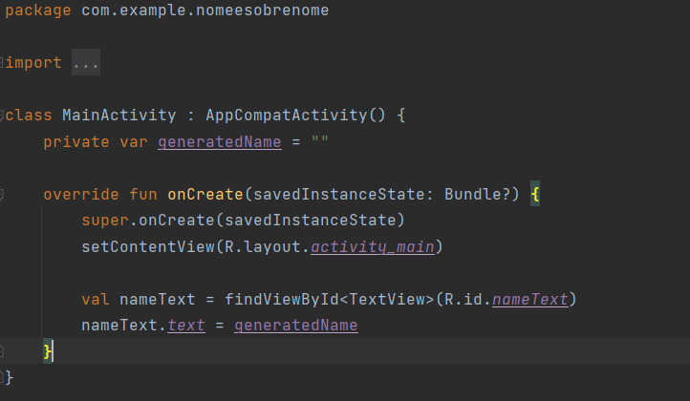
Criando um template

Slide 23
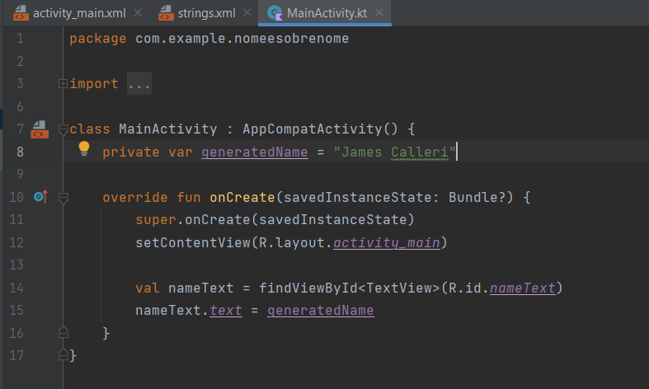
Criando um template

Slide 24
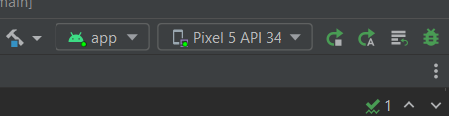
Atualizando o App

Slide 25
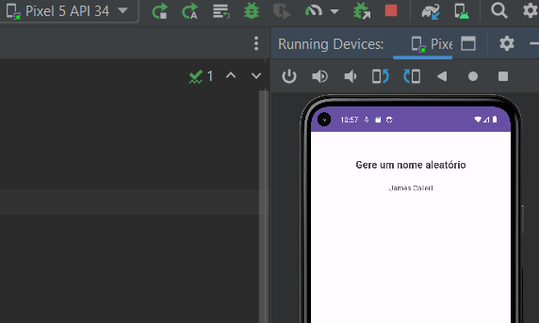
Atualizando o App

Slide 26
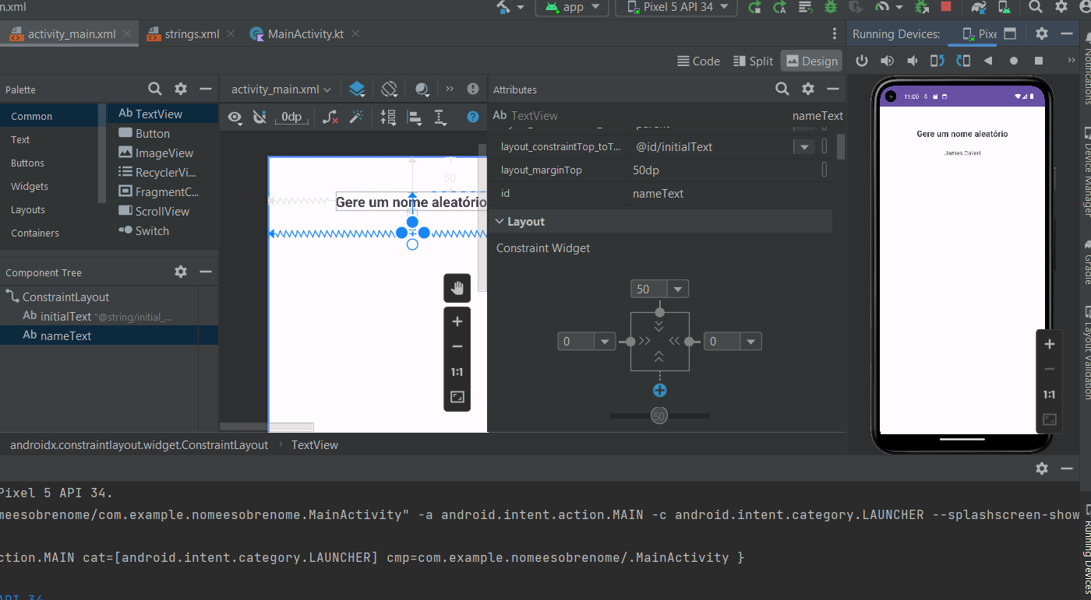
Atualizando o App

Slide 27
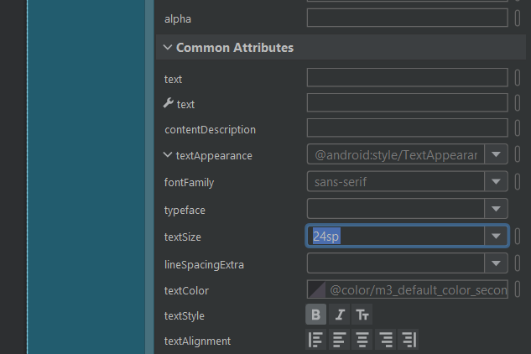
Atualizando o App

Slide 28
Atualizando o App

Slide 29
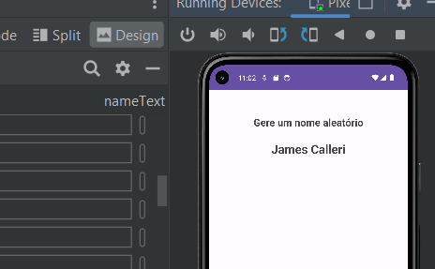
Atualizando o App

Slide 30
Criando uma data Class
Como vimos em Kotlin, temos uma classe especial chamada data class, que nos dá algumas vantagens
Usaremos essa data class para armazenar os nossos nomes, por enquanto…

Slide 31
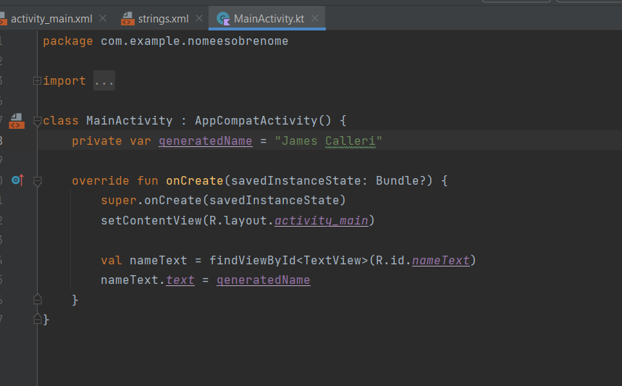
Atualizando o App

Slide 32
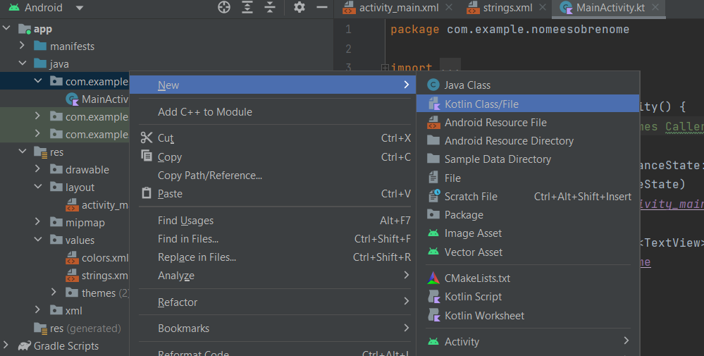

Slide 33
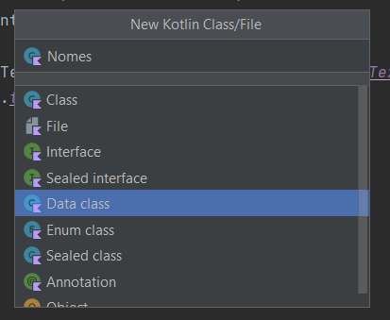

Slide 34
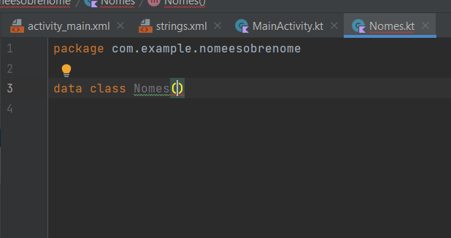

Slide 35
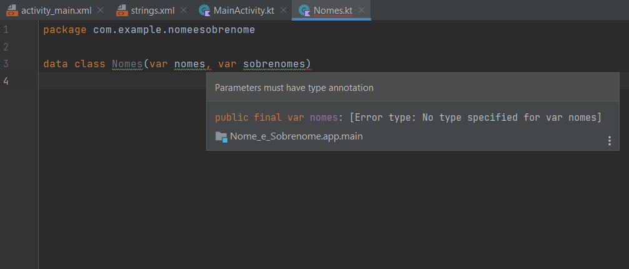

Slide 36
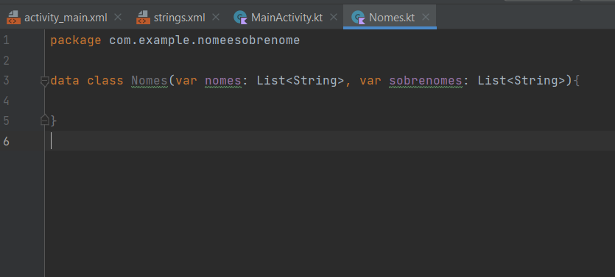

Slide 37
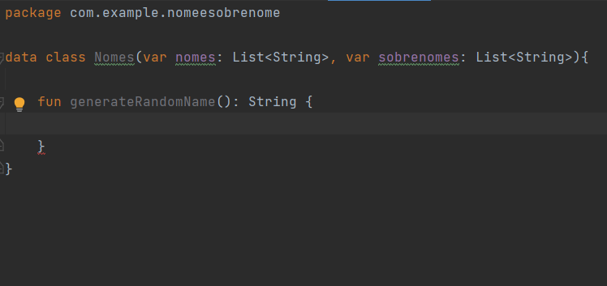

Slide 38
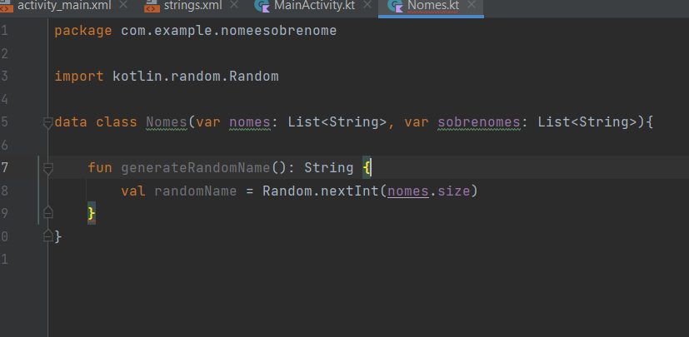

Slide 39
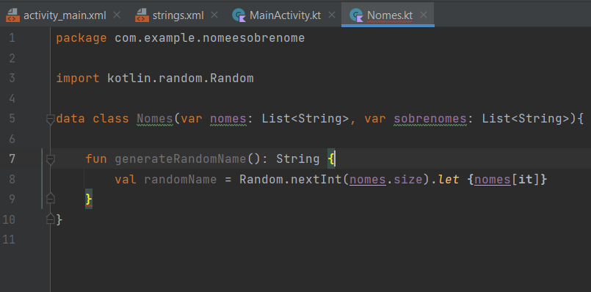

Slide 40
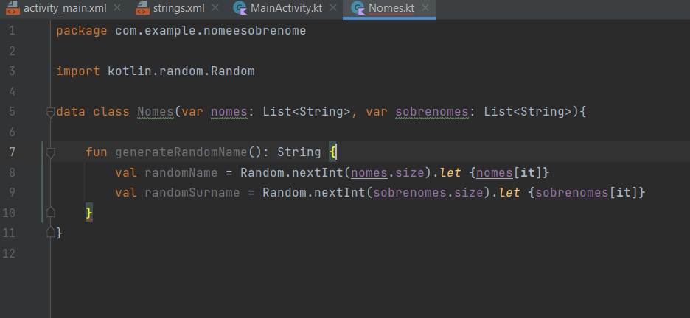

Slide 41
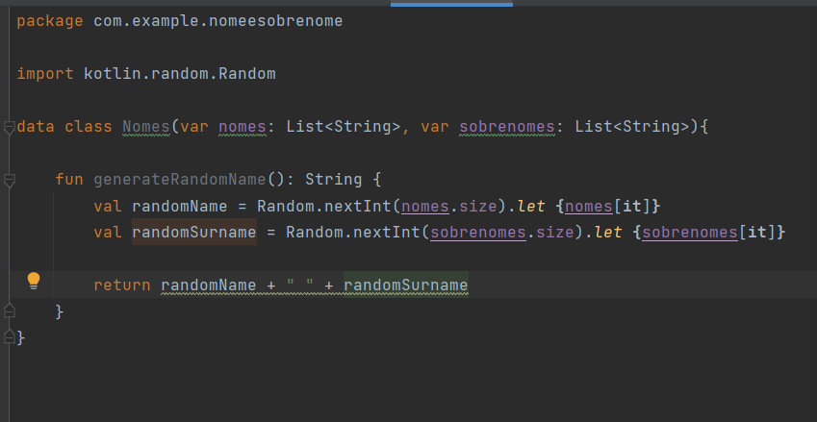

Slide 42
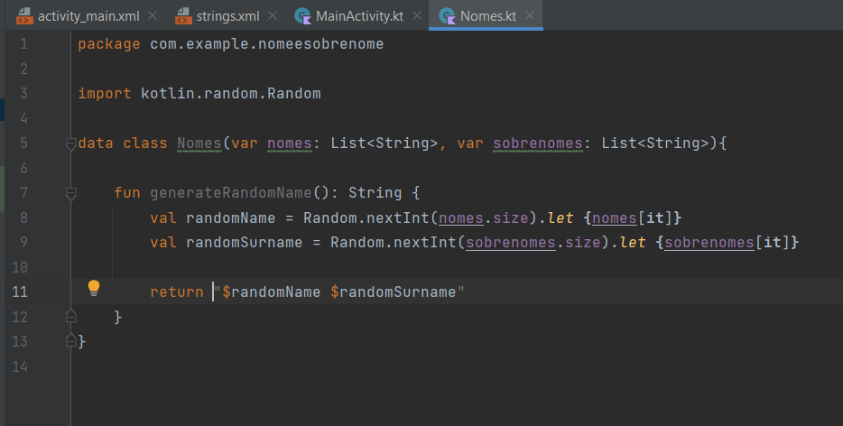

Slide 43
Concatenação
Similar ao Javascript, no Kotlin, o jeito mais correto de criar uma string composta é utilizando a concatenação. Basta declarar uma string, e utilizar seu código dentro de ${}
Se for apenas uma variável simples, podemos ignorar as chaves e utilizar apenas o cifrão

Slide 44
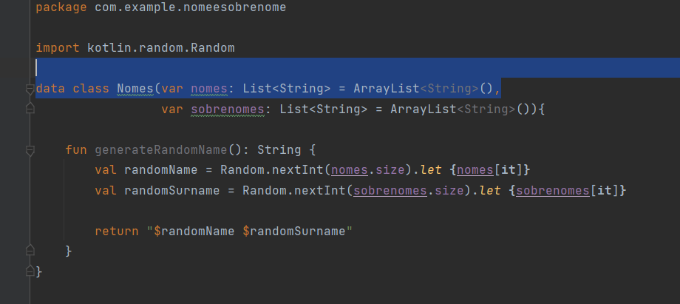

Slide 45
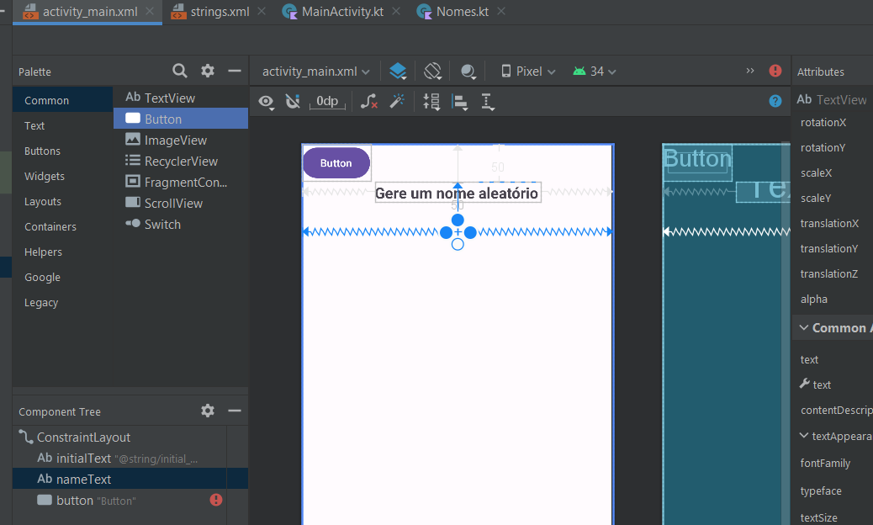

Slide 46
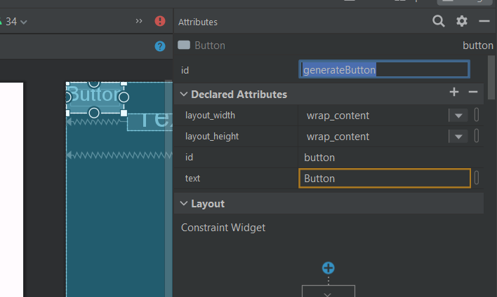

Slide 47
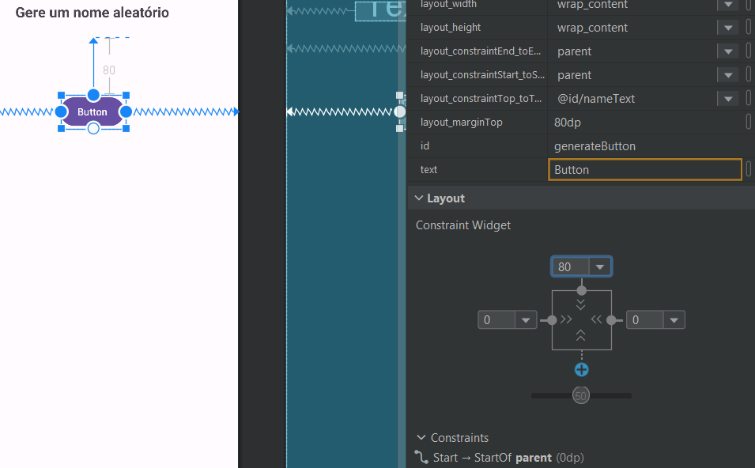

Slide 48
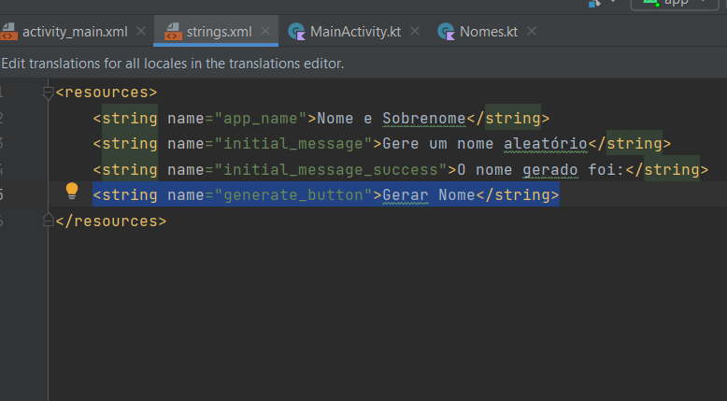

Slide 49
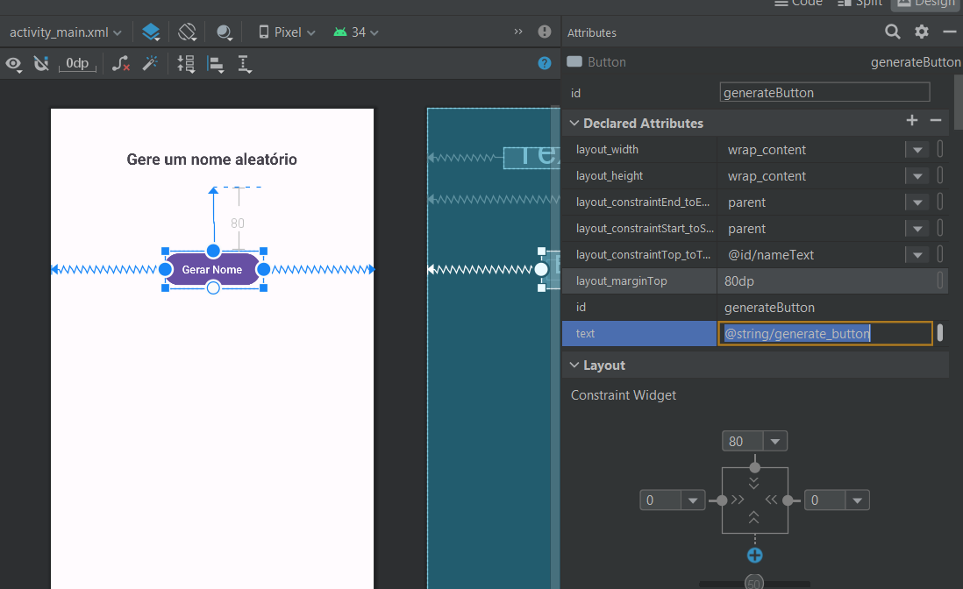

Slide 50
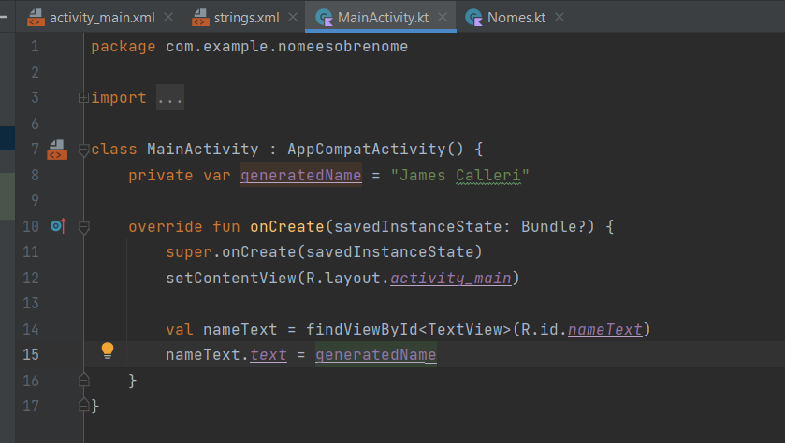

Slide 51
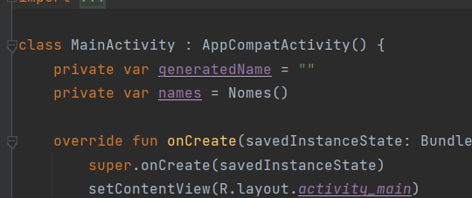

Slide 52
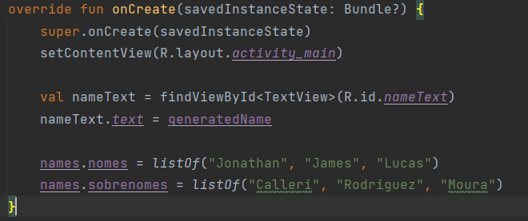

Slide 53
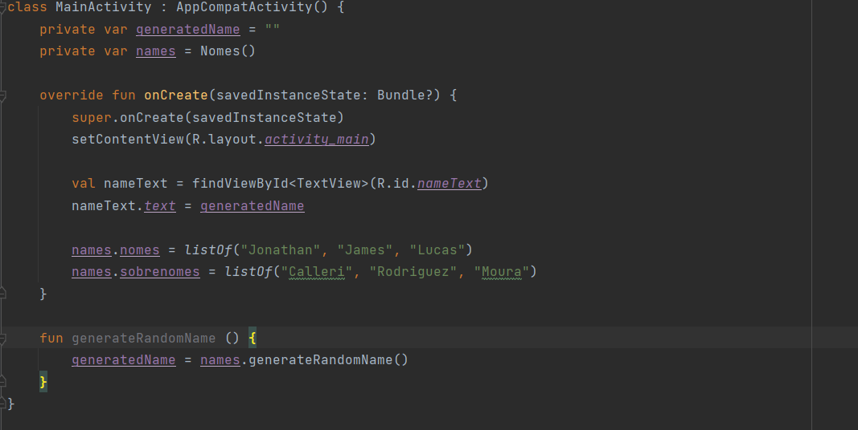

Slide 54
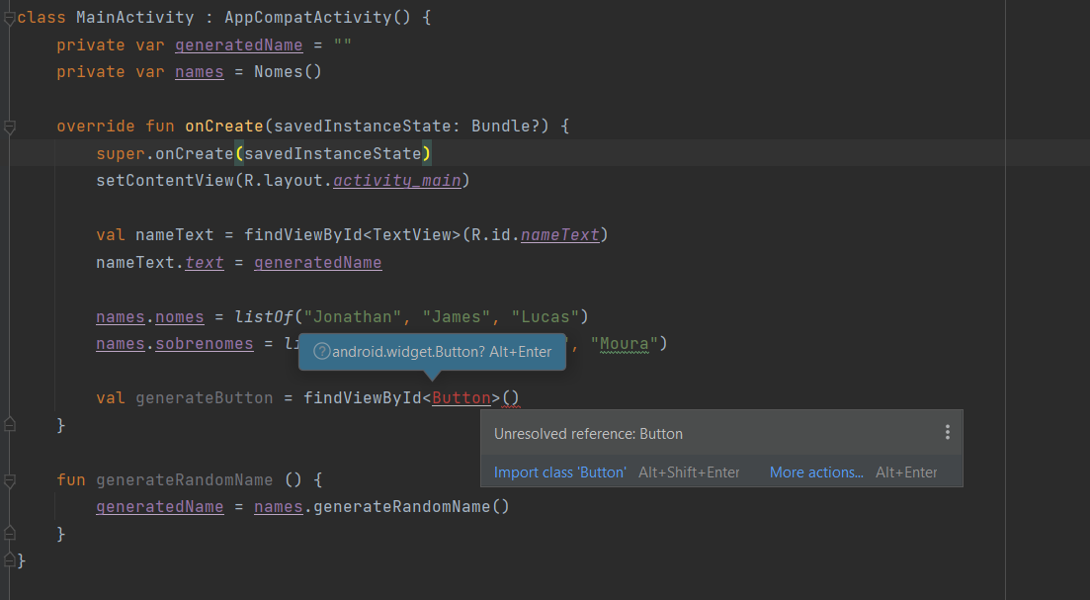

Slide 55
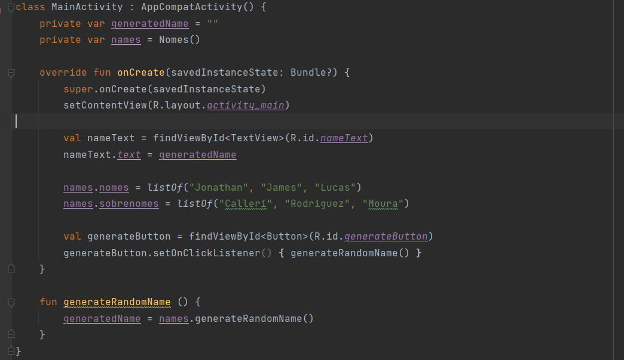

Slide 56
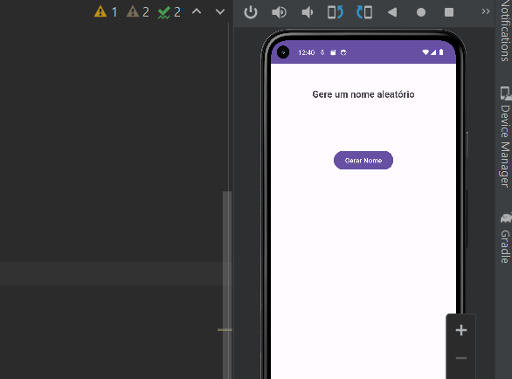
Não foi??

Slide 57


Slide 58

Agora sim

Slide 59

Atualizando o texto inicial

Slide 60
Adicionando novos nomes
Agora vamos adicionar novos nomes ao nosso gerador de nomes
Para isso, iremos adicionar 1 input e 2 botões

Slide 61

Adicionando novos nomes

Slide 62

Adicionando novos nomes

Slide 63

Adicionando novos nomes

Slide 64

Adicionando novos nomes

Slide 65


Slide 66


Slide 67


Slide 68


Slide 69


Slide 70


Slide 71


Slide 72
Tirar o foco
O nosso text continua com o foco, mesmo após confirmarmos e clicarmos em outro lugar
Para tirar o foco do nosso input, precisamos passá-lo para outro lugar, para isso, vamos habilitar o foco no nosso layout (o container)

Slide 73


Slide 74
Adicionando os botões
Vamos agora adicionar os botões.
Mas antes, vamos adicionar um outro layout para colocarmos os botões dentro dele

Slide 75


Slide 76


Slide 77


Slide 78


Slide 79


Slide 80


Slide 81


Slide 82


Slide 83


Slide 84


Slide 86


Slide 87
Adicionando espaços
No nosso layout, os elementos irão ocupar todo o espaço possível.
Para melhorarmos o design, há um elemento chamado Space, que é usar exatamente para ser um espaço entre os elementos Vamos adicionar um no início, um no meio e um no final

Slide 88


Slide 89


Slide 90
Tamanho dos botões
O Layout define o tamanho dos botões de acordo com o content de cada um.
Isso significa que o nosso segundo botão, por ter uma frase maior, será maior.
Agora vamos deixar os 2 do mesmo tamanho

Slide 91


Slide 92


Slide 93


Slide 94


Slide 95


Slide 96
Adicionando os nomes
Agora iremos adicionar novas funções atreladas aos nosso botões
Uma para adicionar nome, e outra para adicionar sobrenome

Slide 97


Slide 98


Slide 99


Slide 100


Slide 101


Slide 102


Slide 103


Slide 104


Slide 105


Slide 106


Slide 107


Slide 108


Slide 109


Slide 110


Slide 111
Para a próxima aula
Separar as páginas de gerar e adicionar
Acrescentar feedback visual
Criar uma classe para compartilhar os dados entre as duas páginas

Slide 112

Dúvidas, anseios, desabafos?

Slide 113



